Slide 1
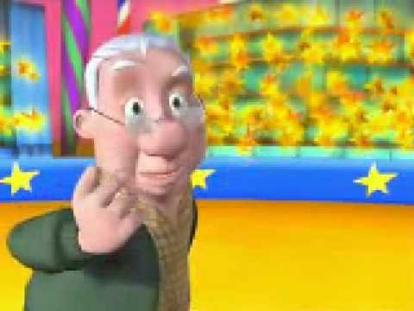
Navidad Con Paz (Miliki): Llega la navidad con sabor de mazapán de turrón, de mieles y de pan. Vamos a celebrar la familia en el hogar nuestra noche buena una vez más con nueces peladillas y un poquito de champán cantando una canción que diga con mucha humildad que aquí los tres payasos piden a la humanidad que reine la paz.
Llega la navidad con sabor de mazapán de turrón, de mieles y de pan. Vamos a celebrar la familia en el hogar nuestra noche buena una vez más con nueces peladillas y un poquito de champán cantando una cancón que diga con mucha humildad que aquí un viejo payaso pide a la humanidad que reine la paz.
Llega la navidad con sabor de mazapán de turrón, de mieles y de pan. Vamos a celebrar la familia en el hogar nuestra noche buena una vez más con nueces peladillas y un poquito de champán cantando una canción que diga con mucha humildad que todos los payasos piden a la humanidad que reine la paz.
x 2
Notes:
A little bit of Christmas cheer for teachers and pupils!
This is a Christmas song by our old favourite Miliki. There are 2 audio attachments – the yellow speaker will play the song the whole way through and you have no control over it; the blue menu bar allows you control to pause, start, stop, rewind etc. The lyrics are very similar in each verse. I had to write it out three times because there is a small change in the penultimate line of each verse.

Slide 2
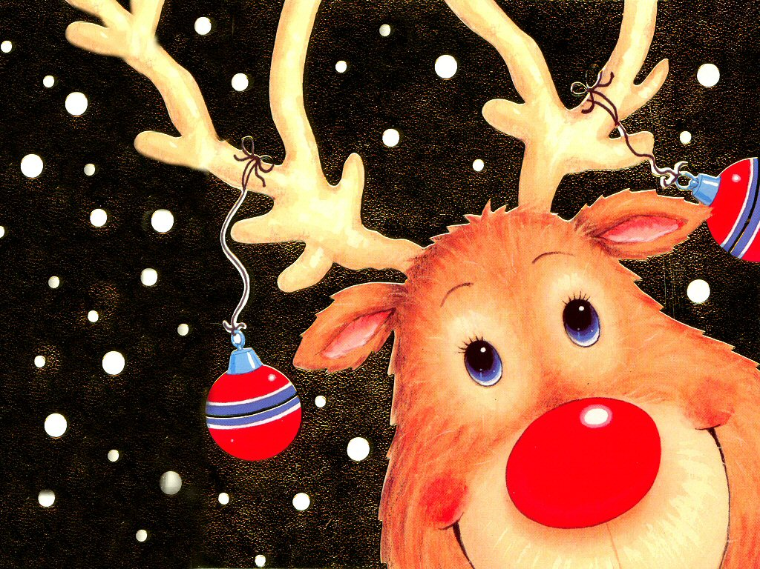
Era Rodolfo un reno que tenía la nariz
roja como la grana
y de un brillo singular
Todos sus compañeros Se reían sin parar
y nuestro buen amigo
No paraba de llorar
Pero Navidad llegó
Santa Claus bajó
y a Rodolfo lo eligió
¡¡¡por su singular nariz!!!
Tirando del trineo
fue Rodolfo sensación
y desde aquel momento
toda burla se acabó...
x2
Notes:
Rudolf the Red-nosed Reindeer song.

Slide 3
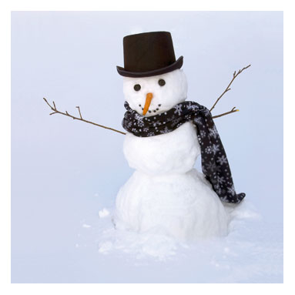
Frosty se llama un amigo singular pues de nieve está formado, siempre viene en navidad
Frosty se llama y su mano quiere dar no me importa que esté helado yo lo quiero saludar
Afuera está esperando con él voy a jugar tiene una gorra y un bastón y bufanda de color
Frosty se llama y su mano quiere dar no me importa que esté helado yo lo quiero saludar
Frosty se llama un amigo singular
pues de nieve está formado, siempre viene en navidad
Frosty se llama y su mano quiere dar no me importa que esté helado yo lo quiero saludar
Afuera está esperando con él voy a jugar
tiene una gorra y un bastón y bufanda de color
Frosty se llama y su mano quiere dar
no me importa que esté helado yo lo quiero saludar
Notes:
Frosty the Snowman song.

